Slide 1
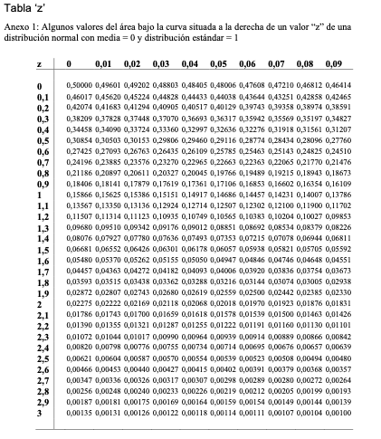

Slide 4
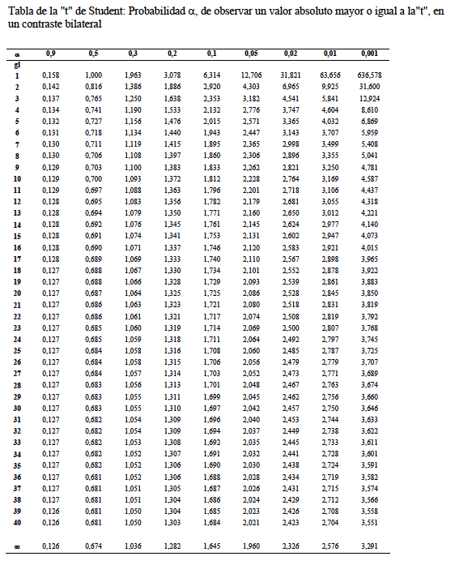

Slide 6


Slide 7

No alcanza significación estadística
Estadísticamente significativo

